Slide 1

Projet DATAImmo
Laplace Immo
Analyse des transactions immobilières
du 1er semestre 2020
Selma DIOURI Data Analyst

Slide 2
SOMMAIRE
Contexte du projet DATAImmo
Données initiales (RGPD, dictionnaire des données)
Schéma relationnel normalisé
Les requêtes
Conclusion
Laplace Immo

Slide 3


Tout savoir sur DATAImmo
Un projet au cœur de la stratégie de Laplace Immo
Quoi ?
Créer un modèle pour mieux prévoir le prix de vente des biens immobiliers
Pourquoi ?
Se différencier de la concurrence
Comment ?
Collecter et analyser les transactions immobilières et foncières en France

Slide 4

Les données
3 Bases de données
Données extraites du site open data des Demandes de valeurs foncières (DVF)
Date de la vente, valeur foncière, adresse postale, nature du bien, caractéristique du bien
Données de l’INSEE avec les résultats des recensements de la population
Code région, code département, code et nom commune, PMUN, PCAP, PTOT
Données de data.gouv avec le référentiel géographique français
Régions, départements, communes, unités urbaines, aires urbaines

Slide 5


Les données
Données respectent RGPD
Nombre de lignes pour chaque table
Bien : 34 169
Vente : 34 151
Population : 34 991
Commune : 34 991
Département : 109
Région : 19
Les données concernant les valeurs foncières couvrent la période de janvier à juin 2020

Slide 6


Les étapes et la méthodologie
Dictionnaire des données
Schéma relationnel
Importation des données
Requêtes
Préparation des tables

Slide 7
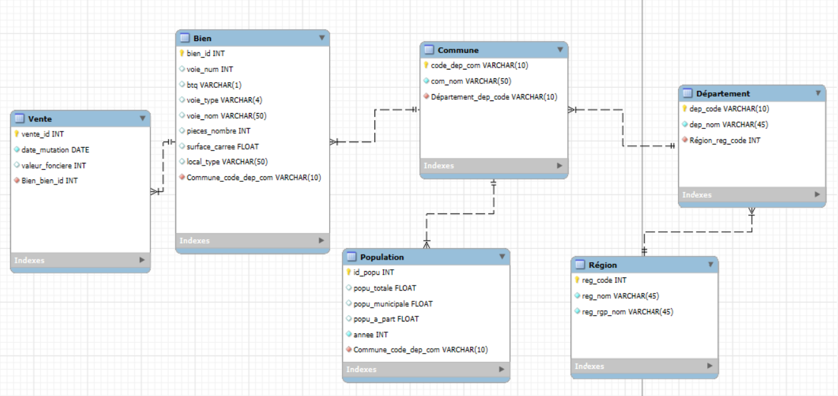
Schéma relationnel

Slide 8
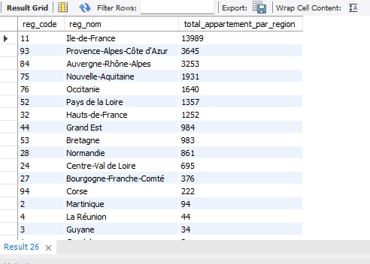

Nombre total d’appartements vendus au 1er semestre 2020
1- Ile-de-France - 13 989
2- Provence-Alpes-Côte d’Azur - 3 645
3- Auvergne-Rhône-Alpes - 3253
SELECT COUNT (DISTINCT bien_id) AS total_appartements_vendus
FROM vente
JOIN bien ON vente.Bien_bien_id = bien.bien_id
WHERE vente.date_mutation BETWEEN '2020-01-01' AND '2020-06-30'
AND bien.local_type = 'appartement’';
SELECT reg_code, région.reg_nom,
COUNT(*) AS total_appartement_par_region
FROM vente
JOIN bien ON vente.Bien_bien_id = bien.bien_id
JOIN commune ON bien.Commune_code_dep_com = commune.code_dep_com
JOIN département ON commune.Département_dep_code = département.dep_code
JOIN région ON département.Région_reg_code = région.reg_code
WHERE vente.date_mutation BETWEEN '2020-01-01' AND '2020-06-30'
AND local_type = 'appartement'
GROUP BY reg_nom, reg_code
ORDER BY COUNT(*) DESC;
Le nombre de ventes d’appartement par région pour le 1er semestre 2020

Slide 9
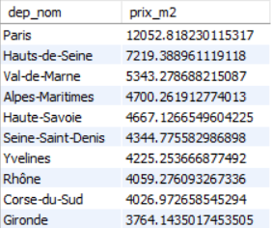
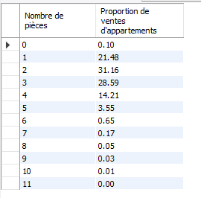
Requête 3 : Proportion des ventes d’appartements par nombre de pièces
SELECT pieces_nombre AS "Nombre de pièces", ROUND (COUNT(vente_id) /
(SELECT ROUND(COUNT(vente_id),2)
FROM vente JOIN bien ON vente.Bien_bien_id = bien.bien_id
WHERE local_type = 'Appartement')*100,2)
AS "Proportion de ventes d'appartements"
FROM vente
JOIN bien ON vente.Bien_bien_id = bien.bien_id
WHERE local_type = 'Appartement'
GROUP BY pieces_nombre
ORDER BY pieces_nombre;
SELECT dep_nom, AVG(valeur_fonciere / surface_carree)
AS prix_m2,
FROM vente
JOIN bien ON vente.Bien_bien_id = bien.bien_id
JOIN commune ON bien.Commune_code_dep_com = commune.code_dep_com
JOIN département ON commune.Département_dep_code = département.dep_code
GROUP BY dep_nom
ORDER BY prix_m2 DESC
LIMIT 10;
Requête 4 : Liste des 10 départements où le prix du mètre carré est le plus élevé

Slide 10
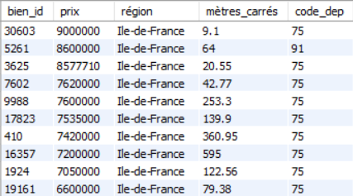
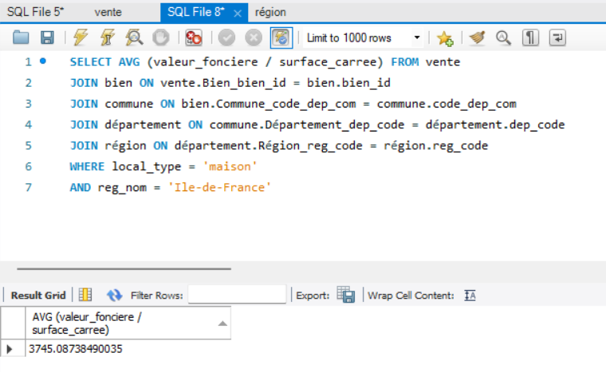
Requête 5 : Prix moyen du mètre carré d’une maison en Île-de-France
1- 9 000 000 € / Ile-de-France / 9.1m2
2- 8 600 000 € / Ile-de-France / 64m2 3- 8 577 710 / Ile-de-France / 20.55m2
SELECT AVG (valeur_fonciere / surface_carree)
FROM vente
JOIN bien ON vente.Bien_bien_id = bien.bien_id
JOIN commune ON bien.Commune_code_dep_com = commune.code_dep_com
JOIN département ON commune.Département_dep_code = département.dep_code
JOIN région ON département.Région_reg_code = région.reg_code
WHERE local_type = 'maison'
AND reg_nom = 'Ile-de-France'
SELECT bien_id AS bien_id, valeur_fonciere AS prix, reg_nom AS région, surface_carree AS mètres_carrés, dep_code AS code_dep
FROM vente
JOIN bien ON vente.Bien_bien_id = bien.bien_id
JOIN commune ON bien.Commune_code_dep_com = commune.code_dep_com
JOIN département ON commune.Département_dep_code = département.dep_code
JOIN région ON département.Région_reg_code = région.reg_code
WHERE local_type = 'appartement'
ORDER BY valeur_fonciere DESC
LIMIT 10
Requête 6 : Liste des 10 appartements les plus chers avec la région et le nombre de mètres carrés

Slide 11

Requête 7 : Taux d’évolution du nombre de ventes entre le premier et le second trimestre de 2020
WITH ventes_par_trimestre AS
(
SELECT
CASE
WHEN MONTH(date_mutation) BETWEEN 1 AND 3 THEN 'T1'
WHEN MONTH(date_mutation) BETWEEN 4 AND 6 THEN 'T2'
END AS trimestre,
COUNT(*) AS nombre_ventes
FROM vente
WHERE date_mutation BETWEEN '2020-01-01' AND '2020-06-30'
GROUP BY trimestre
)
SELECT
(SELECT nombre_ventes FROM ventes_par_trimestre WHERE trimestre = 'T2') -
(SELECT nombre_ventes FROM ventes_par_trimestre WHERE trimestre = 'T1')
AS difference,
(SELECT difference * 100) / (SELECT nombre_ventes FROM ventes_par_trimestre WHERE trimestre = 'T1')
AS taux_evolution_pourcent;

Slide 12
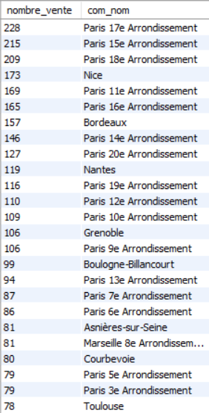
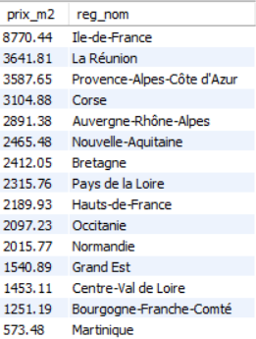
Requête 8 : Classement des régions par rapport au prix au mètre carré des appartement de plus de 4 pièces
SELECT count(*) AS nombre_vente, com_nom FROM vente
JOIN bien ON vente.Bien_bien_id = bien.bien_id
JOIN commune ON bien.Commune_code_dep_com = commune.code_dep_com
WHERE date_mutation BETWEEN '2020-01-01' AND '2020-03-31’
GROUP BY com_nom
HAVING COUNT(*) >= 50
ORDER BY nombre_vente DESC
SELECT ROUND (AVG (valeur_fonciere / surface_carree), 2) AS prix_m2, reg_nom
FROM vente
JOIN bien ON vente.Bien_bien_id = bien.bien_id
JOIN commune ON bien.Commune_code_dep_com = commune.code_dep_com
JOIN département ON commune.Département_dep_code = département.dep_code
JOIN région ON département.Région_reg_code = région.reg_code
WHERE local_type = 'appartement'
AND pieces_nombre > 4
GROUP BY reg_nom
ORDER BY prix_m2 DESC;
Requête 9 : Liste des communes ayant eu au moins 50 ventes au 1er trimestre

Slide 13

Requête 10 : Différence en % du prix au m2 entre un appartement de 2 pièces et 3 pièces
WITH prix_par_piece AS (
SELECT pieces_nombre,
AVG (valeur_fonciere / surface_carree) AS prix_m2
FROM vente
JOIN bien ON vente.Bien_bien_id = bien.bien_id
WHERE local_type = 'appartement'
AND pieces_nombre IN (2, 3)
GROUP BY pieces_nombre)
SELECT
ROUND(
(MAX(CASE WHEN pieces_nombre = 3 THEN prix_m2 END) -
MAX(CASE WHEN pieces_nombre = 2 THEN prix_m2 END))
* 100 /
MAX(CASE WHEN pieces_nombre = 2 THEN prix_m2 END), 2
) AS difference_pourcentage
FROM prix_par_piece;

Slide 14
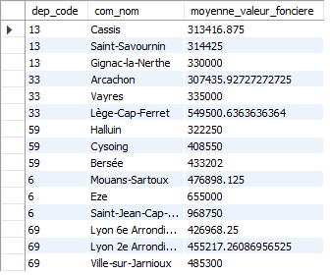
WITH moyenne_VF_triée SELECT AVG(valeur_fonciere) AS moyenne_valeur_fonciere, com_nom, dep_code,
ROW_NUMBER() OVER ( PARTITION BY dep_code ORDER BY AVG(valeur_fonciere) DESC ) AS rang
FROM vente
JOIN bien ON vente.Bien_bien_id = bien.bien_id
JOIN commune ON bien.Commune_code_dep_com = commune.code_dep_com
JOIN département ON commune.Département_dep_code = département.dep_code
WHERE dep_code in (6, 13, 33, 59, 69)
GROUP BY dep_code, com_nom
)
SELECT dep_code, com_nom, moyenne_valeur_fonciere
FROM moyenne_VF_triée
WHERE rang <= 3
ORDER BY dep_code, moyenne_valeur_fonciereAS (
Requête 11 : Les moyennes de valeurs foncières pour le top 3 des communes des départements 6, 13, 33, 59 et 69

Slide 15
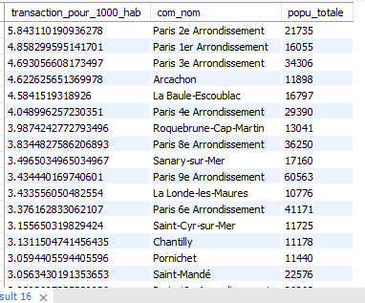
Requête 12 : Les 20 communes avec le plus de transactions pour les communes qui dépassent les 10K habitants.
WITH transactions_1000_hab AS (
SELECT
com_nom,
popu_totale,
COUNT(vente_id)/popu_totale*1000 AS transaction_pour_1000_hab
FROM vente
JOIN bien ON vente.Bien_bien_id = bien.bien_id
JOIN commune ON bien.Commune_code_dep_com = commune.code_dep_com
JOIN population ON population.commune_code_dep_com = commune.code_dep_com
GROUP BY com_nom, popu_totale
)
SELECT transaction_pour_1000_hab, com_nom, popu_totale
FROM transactions_1000_hab
WHERE popu_totale > 10000
ORDER BY transaction_pour_1000_hab DESC
LIMIT 20;

Slide 16
Conclusion
R2 \ Les régions avec le plus de ventes d'appartements sont l'Île-de-France (14k), PACA (3,6k) et Auvergne-Rhône-Alpes (3,4k)
R12 \ Les grandes communes les plus actives en ventes sont Paris 1er, 2e et 3e.
R3 \ Les appartements de 1 à 4 pièces sont les plus vendus.
R4 R8 \ Le prix au m² est le plus élevé à Paris et en Île-de-France, où se trouvent les 10 biens les plus chers.
R7 \ Les ventes ont progressé de 3,6 % entre le premier et le second trimestre.
R10 \ Le m² d’un 2 pièces est 12,4 % plus cher que celui d’un 3 pièces.
Laplace Immo

